Slide 1
Les femmes en politique en 2021
31e session du Forum des femmes parlementaires
Mai 2021

Slide 2
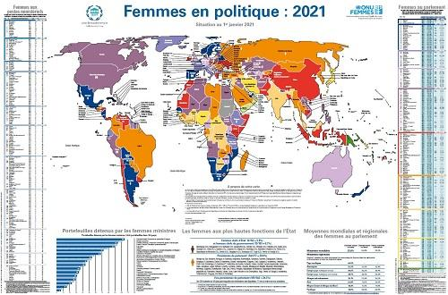
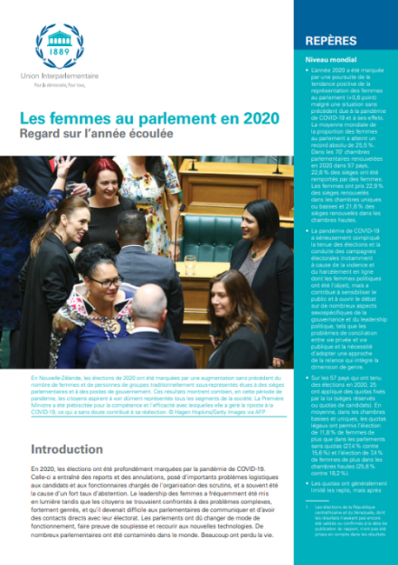
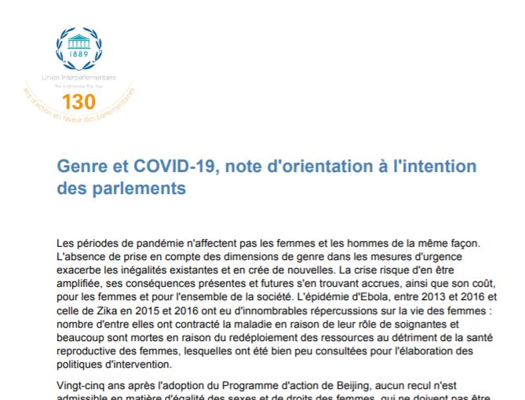
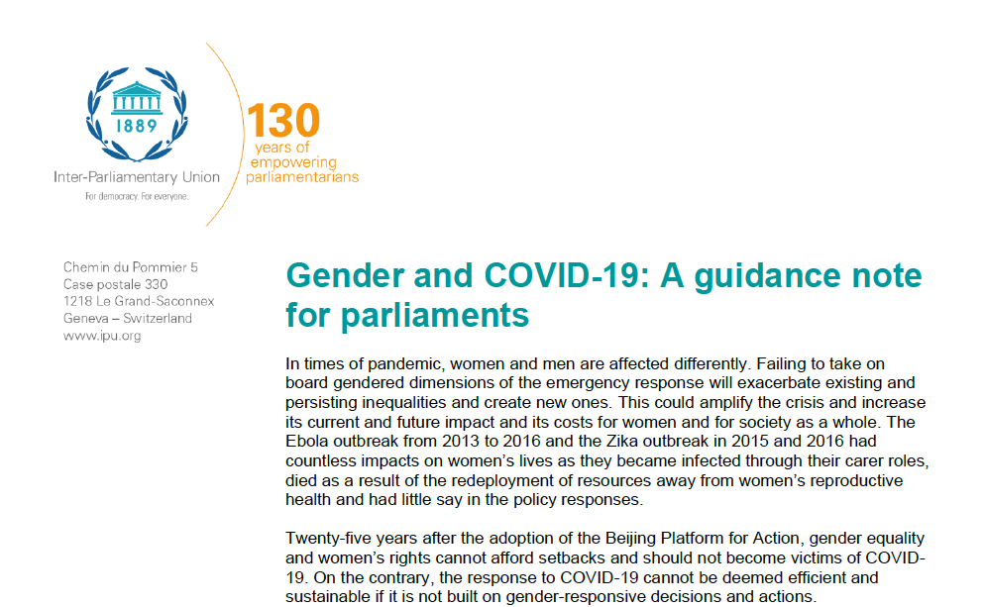
Notes:
Études et rapports publiés récemment (carte et analyse sur les femmes en politique)
Note d'orientation sur le genre et la COVID-19
Vue d'ensemble des projets de soutien aux parlements au niveau national
CEDEF
Projets concernant deux manuels et des consultations

Slide 3



Les femmes en politique en 2021 : avancées
À l’échelle mondiale, les femmes représentent
25,5 % des parlementaires
20,9 % des présidents de parlement
5,9 % des chefs d’État
6,7 % des chefs de gouvernement
21,9 % des postes ministériels
Les femmes n’ont jamais été aussi nombreuses au plus haut niveau politique.
+0,6 % de femmes parlementaires
+0,4 % de femmes présidentes de parlement
+2 pays dirigés par une femme
+0,6 % de femmes occupant des portefeuilles ministériels
Les progrès demeurent toutefois très lents.

Slide 4

Les femmes en politique en 2021 : reculs
  Les femmes représentaient au moins 50 % des parlementaires dans trois parlements seulement : le Rwanda, Cuba et les Émirats arabes Unis.
  Dans trois pays, le parlement ne compte aucune femme : la Micronésie, la Papouasie-Nouvelle-Guinée et le Vanuatu.
  Le nombre de pays où les femmes occupent au moins 50 % des postes ministériels est passé de 14 à 13 en 2020.
  Le nombre de pays sans femmes ministres est passé de 9 à 12.
Notes:
La Micronésie est le seul État où aucune femme n’a jamais siégé au Parlement.

Slide 5
Tendances régionales après les élections de 2020
Moyennes régionales pour les chambres basses/parlements monocaméraux
Amériques
32,4 %
Europe
30,4 %
Afrique sub-saharienne
25 %
Asie
20,4 %
Pacifique
20,9 %
Énormes progrès au Mali et au Niger malgré l’insécurité
Le Burkina Faso accuse le plus grand recul
Progrès au Tadjikistan, au Kazakhstan et en Ouzbékistan
MENA
17,7 %
L’Égypte a atteint des records avec une nouvelle loi sur les quotas
Résultats historiques en Nouvelle-Zélande, qui compte plus de parlementaires femmes et issues des minorités
Le Burundi, la Tanzanie et le Cameroun ont élu des femmes à au moins 1/3 des sièges
Records aux États-Unis et en Jamaïque
Seuls l’Azerbaïdjan, la République tchèque et la Roumanie n'ont pas élu au moins 20 % de femmes parlementaires
Pas de sièges gagnés par des femmes au Koweït
Reculs en Bolivie concernant la parité, mais la région figure toujours parmi les cinq premières grâce à la législation sur les quotas
Progrès majeurs en Croatie et en Irlande
Seul le Népal a franchi la barre des 30 % de femmes parlementaires lors des renouvellements en 2020
Plus haute moyenne régionale
Région avec la plus faible moyenne de femmes au Parlement
Seule région au monde où des femmes siègent dans tous les parlements
Les Kiribati ont élu leur première femme Présidente de parlement

Slide 6




Faits marquants
Les femmes sont davantage représentées dans toutes les régions, mais en des proportions inégales.
Les 10 parlements monocaméraux et chambres basses respectant le plus la parité hommes-femmes sont les mêmes que l’an dernier. La Nouvelle-Zélande passe de la 20e à la 5e place.
La représentation des femmes atteint au moins 40 % dans la chambre basse ou unique de 23 parlements, soit un pays de moins que l’an dernier.
Dans plusieurs pays, la plus forte augmentation se situe entre 25 et 30 %. En 2021, 11 pays ont sensiblement augmenté la proportion de femmes au Parlement pour tomber dans cette nouvelle fourchette.
Notes:
La fourchette de 25-30 représente le plus grand nombre de pays et la plus forte augmentation du nombre de pays.

Slide 7
COVID-19 : quels changements pour les femmes en politique ?

Slide 8
Élections et COVID-19
57 pays ont tenu des élections parlementaires nationales en 2020
Difficultés pour faire campagne et tenir les élections
Violence envers les femmes en politique
Accès au financement
Interruption des parcours professionnels due au ralentissement économique
Harcèlement et abus en ligne
Inégalité d’accès aux plateformes en ligne
20 pays ont reporté les élections législatives en raison de la COVID-19
Obstacles rencontrés par les femmes pour se présenter aux élections en 2020
Au Libéria, une candidate au Sénat aurait été battue, harcelée et menacée sous couvert de politisation d'une pratique culturelle traditionnelle.
Au Ghana, les frais de candidature à une élection ont augmenté de 59% – un obstacle supplémentaire à l'entrée des femmes en politique.
La Bolivie a dû reporter deux fois ses élections à cause de la COVID-19.
Dans une province du Canada, la police a signalé une augmentation de 450 % des menaces en ligne contre des personnalités politiques en 2020.

Slide 9
Solutions testées pendant la pandémie de COVID-19

Slide 10




Les quotas empêchent le recul des progrès
25 des 57 pays ayant tenu des élections en 2020 ont appliqué un quota par sexe.
Les parlements recourant à ces quotas ont élu :
11,8 % de femmes en plus dans les chambres uniques et chambres basses,
7,4 % de femmes en plus dans les chambres hautes.
Les quotas ont empêché un recul des progrès en 2020.
Seuls deux pays recourant aux quotas ont enregistré un recul en termes de représentation* :
  Burkina Faso (-3,1 points) : souligne l’importance de la bonne application des quotas et de la volonté politique,
  Jordanie (-4,6 points) : reflète la tendance des plateaux au niveau des quotas.
Les quotas sont moins utilisés dans les systèmes électoraux majoritaires, par rapport aux systèmes proportionnels ou hybrides.
Les pays recourant aux quotas ont obtenu de bons résultats dans les systèmes majoritaires et proportionnels ou hybrides : les obstacles à l’adoption de quotas dans les systèmes majoritaires ont toutes les raisons d’être levés.

Slide 11
La parité hommes-femmes en politique
L'objectif d’instaurer la parité dans la prise de décisions et le leadership est crucial.
La parité dans les fonctions politiques et le leadership est essentielle pour :
Moyens pour parvenir à la parité en politique d'ici à 2030
Lever les obstacles à l'égalité des sexes
Rendre la politique accessible aux femmes de différents milieux
Transformer l'espace politique en espace d’action
Répondre aux exigences de la société en matière d'égalité
Bâtir des institutions politiques plus efficaces et légitimes
Élaboration, adoption et mise en œuvre de plans d'action nationaux
Légiférer sur les quotas par sexe
Réformer les lois discriminatoires
Limiter les dépenses dans les campagnes électorales
Adopter des lois contre la violence sexiste
Objectif de parité dans tous les aspects de la vie publique
Établir des dispositifs de promotion de l'égalité entre les sexes, et les doter de ressources

Slide 12
Merci de votre attention

